Slide 1
Графическая информация
7 класс
09.04

Slide 2
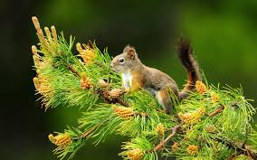
Графическая информация
§19, 20
Вот изображение на экране компьютера
Из чего оно состоит?
Пишите в чат

Slide 3
Графическая информация
§19, 20
Что такое пиксель?
Каким свойством
обладает Пиксель?
Что такое разрешение?
Вот изображение на экране компьютера
Что такое растр?
Пишите в чат

Slide 4
Графическая информация
§19, 20
Пишите в тетрадь!
800
Пиксель -
У пикселя всегда есть
Разрешение -
Растр -
1280
Вот изображение на экране компьютера

Slide 5
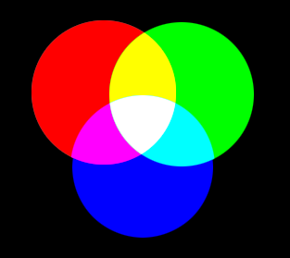
Графическая информация
§19, 20
Пишите в тетрадь!
800
Цвет пикселя формируется из 3-х базовых цветов:
1280
Вот изображение на экране компьютера
R G B

Slide 6
Графическая информация
§19, 20
Важная знакомая формула:
Пишите в тетрадь!
2 ^{i} =N
где N – количество возможных цветов в палитре
а i - количество бит на 1 пиксель или один цвет
пример: посмотрите на рисунок – сколько цветов в палитре?
Пишите в чат!
R G B

Slide 7
Графическая информация
§19, 20
2³ = 8
Пишите в тетрадь!
Итак, всего на один пиксель приходится 3 бита –
По одному биту на каждый базовый цвет:
R G B
1 + 1 + 1 =3
А если на каждый базовый цвет – 2 бита, сколько всего цветов можно получить?
Пишите в чат!

Slide 8
Графическая информация
§19, 20
2⁶ = 64
Каждая такая цветная точка может либо светиться своим цветом -1, либо нет -0
R G B
1 0 0
Пишите в чат!
Вопрос: какой цвет закодирован?
Вопрос: как получился белый цвет на экране?
Вопрос: а черный цвет на экране?

Slide 9
Графическая информация
ДОМАШНЕЕ ЗАДАНИЕ!
§19, 20
ЧИТАТЬ!
ФОТО!
Записи урока с определениями и
ответами на вопросы – прислать
Выполнить упражнения на стр. 122 № 2, 3 4
ФОТО!
school37-yar@yandex.ru
R G B

